Slide 1
SNA 第二組 長腿叔叔 Run For You
指導老師: 王釧茹
第二組 - 組員名單
9916026 鍾明宏 9916031 趙偉甯 9916037 曹家瑞

Slide 2
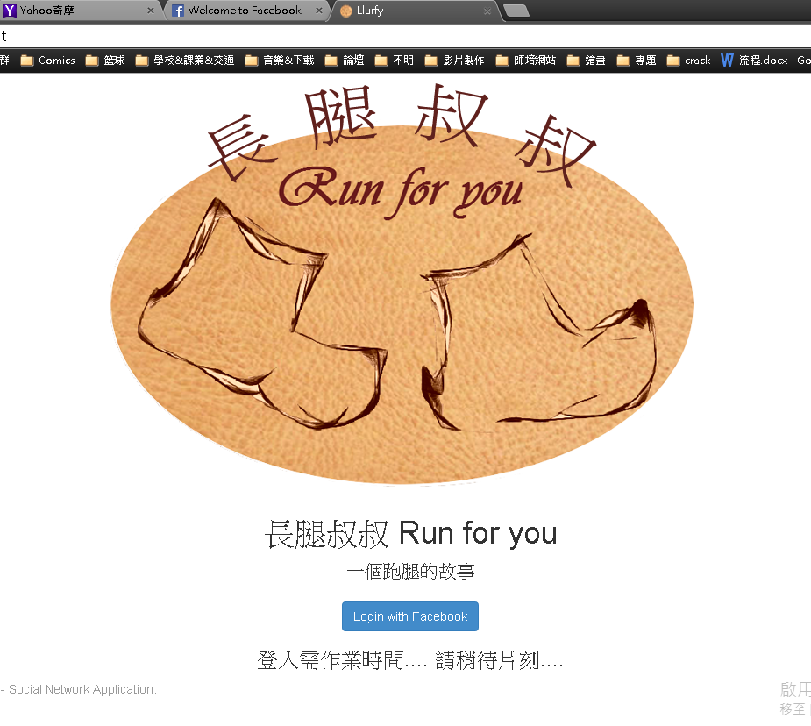
動機: 1. 簡單的跑腿工作 發佈網站。 2.User同時是 employee與employer。 Index 功能: 1. 簡易的fb帳號登入。
↑ 登入畫面， 使用FB帳號進行登入

Slide 3
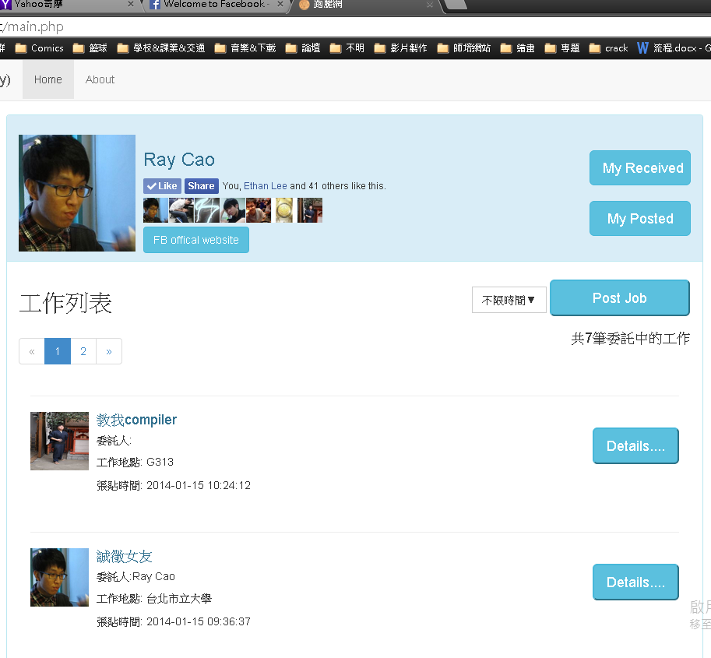
功能: 1. 於工作列表夏的詳 細內容中選取工作。2. 抓取User資料。 (頭像、ID) 3. 進行工作發佈。 4. 可觀看已接收工作。5. 可觀看已被接收工 作。
↑ 登入後首頁

Slide 4
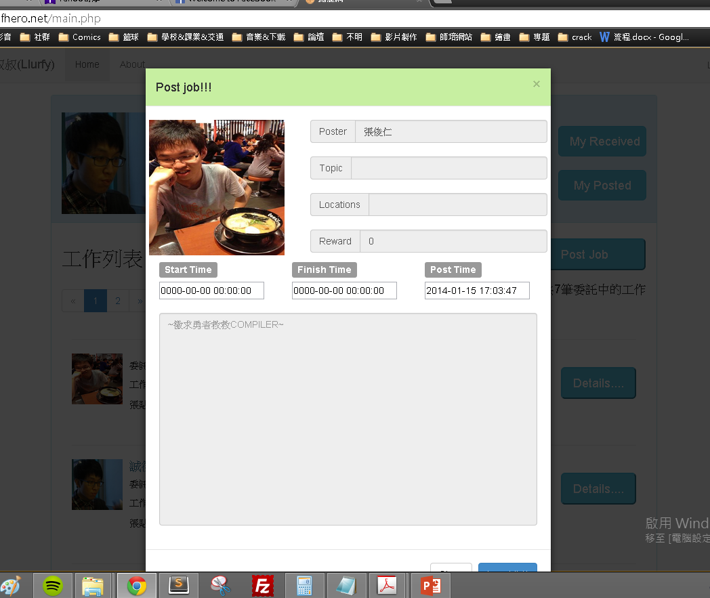
功能: 1. 點擊工作內容 Detail後，可以 觀看工作詳情。 2. 按下右下角 I Want It ! 接取工作。

Slide 5
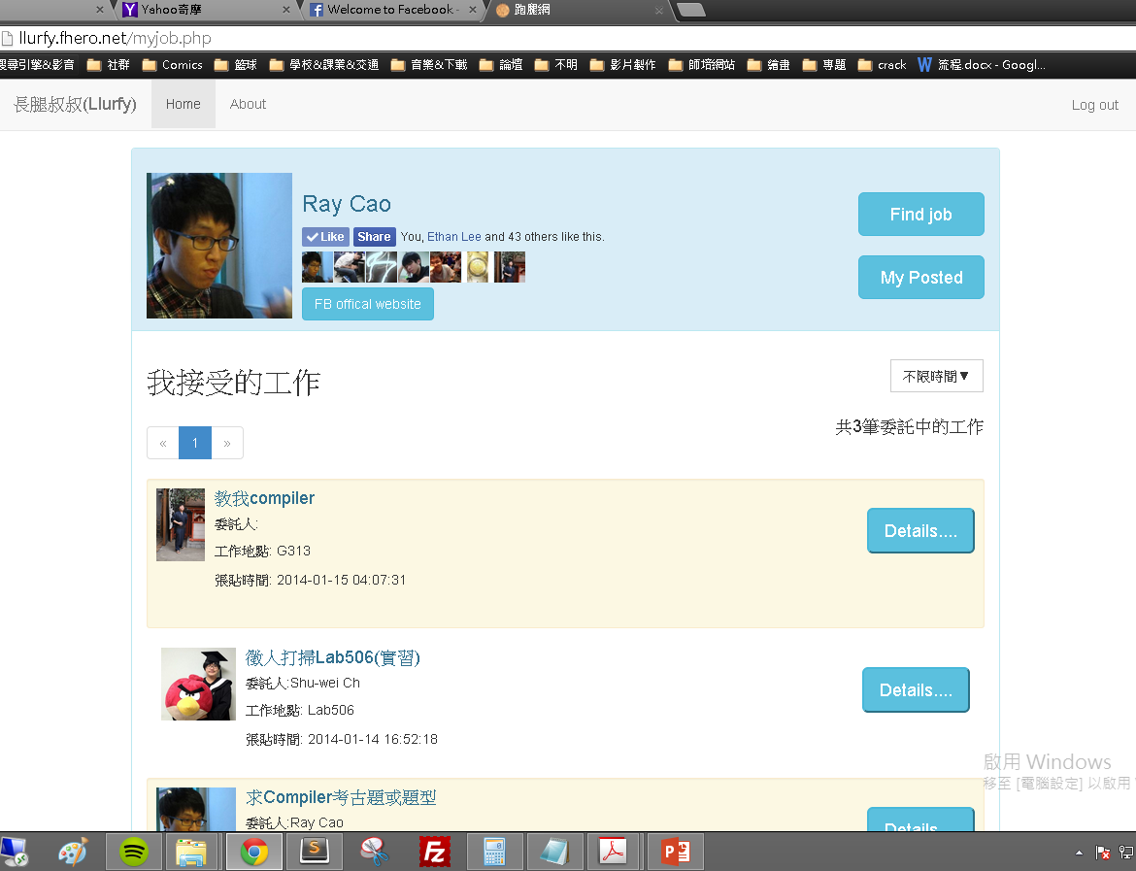
功能: 1. 再以接受工作中， 已被完成的工作將 會有顏色提示。 2. 並會回復給委託者。

Slide 6
The End!

